Slide 1
№13 дәріс
Электрондық технология: Электрондық бизнес
Электрондық оқыту
Электрондық үкімет

Slide 2

Дәріс мазмұны
Электрондық технологиялар, Электрондық бизнес;
электрондық оқыту;
Электрондық үкімет.

Slide 3


Электрондық технология, электронды бизнес
Электрондық технология немесе Е- технология электр және электронды бөлшектерді, жабдықтар мен жүйелерді жобалау, өндіру, орнату, сынау, техникалық қызмет көрсету, пайдалану және бақылауда ғылыми теориялар мен принциптерді қолдану болып табылады.
Электрондық технология барлық салаларда, соның ішінде коммерциялық, тұрғын үй және өнеркәсіпте қолданылады.
Электрондық бизнес немесе «Е- бизнес» бизнес-процестерді қолдау және оңтайландыру үшін цифрлық ақпараттық-коммуникациялық технологияларды пайдаланудың барлық нысандарын қамтитын жалпы термин.

Slide 4
1. Электрондық бизнес
Электрондық бизнестің негізгі құрамдас бөліктері ақпарат, байланыс және транзакциялар болып табылады. Электрондық бизнес нарығына қатысушыларды үш ерекше категорияға бөлуге болады:
Бизнес (B)
Тұтынушы/азамат (C)
Әкімшілік немесе үкімет (A) (G)
Барлық үш санат нарықта не сатып алушы, не қызмет жеткізушісі рөлін атқара алады, яғни электрондық бизнес қатынастарының тоғыз мүмкін комбинациясы бар.

Slide 5

1. Электрондық бизнес
Электрондық коммерцияның электрондық бизнестен айырмашылығы, ол тек өнімдер мен қызметтердің онлайн саудасын сипаттайды, сондықтан электрондық бизнестің ішкі жиынтығы ғана болып табылады.
• Электрондық коммерция немесе Е-коммерция әдетте компьютерлік желі арқылы электронды түрде жүзеге асырылатын іскерлік операцияларды білдіреді.
Ол Интернет пен веб-технологиялар арқылы іскерлік және маркетингтік процестердің барлық аспектілерін қамтиды.

Slide 6

1. Электрондық бизнес
Электрондық коммерция субъектілері немесе нарық қатысушылары арасындағы өзара әрекеттесудің негізгі үлгілері:
• Business-to-Business(B2B): соңғы пайдаланушылармен емес, басқа кәсіпорындармен ақпарат, тауарлар және қызметтер алмасуға арналған веб-сайт.
• Business-to-Customer(B2C): Бұл бизнес орталық пен түпкі тұтынушы арасындағы барлық транзакциялар орындалатын веб-сайт.
• Consumers-to-businesses(C2B):тұтынушылар өнімге немесе қызметке нақты қажеттілік туралы хабарлайды, ал жеткізушілер тұтынушыларға өнімді немесе қызметті ұсыну үшін бәсекелеседі.
• Consumer-to-consumer (C2C):бұл сатып алушы мен сатушыны байланыстыратын платформа ретінде әрекет ететін тұтынушы мен веб-сайт арасында барлық транзакциялар орындалатын веб-сайт.
B2G (business-to-government) электрондық коммерциясы кәсіпорындарға үкіметтерге сатуға көмектесуге бағытталған, сонымен қатар бірқатар бизнес-модельдер бар (B2A - business-to-Administration, бұл компаниялардың әкімшілік органдармен өзара әрекеттесуін болжайды; C2A-Consumer-to-Administration, әкімшілік арқылы тұтынушылардың өзара әрекеттесуін болжайды және т. б.).

Slide 7

1. Электрондық бизнес
Экономика ақпараттық желіге айналады.
Ақпаратты жинау және кәдеге жарату үшін технологияларды жүйелі пайдалану бәсекеге қабілеттілікке білімнің артықшылығы арқылы қол жеткізілетін "ақпараттық Экономика" деп аталатын негізді қалады.
“Таза экономика” деп аталатын экономиканың бұл бөлімі қазіргі уақытта дәстүрлі “нақты экономикамен” қатар өмір сүруде.

Slide 8

1. Электрондық бизнес
Қазіргі уақытта біздің елімізде электрондық коммерция "Қазақстан Республикасының Азаматтық кодексінде", сондай-ақ "электрондық құжат және электрондық цифрлық қолтаңба туралы" және "ақпараттандыру туралы“ заңдарда көзделген 3 құқықтық норма шеңберінде жұмыс істейді.

Slide 9
1. Электрондық бизнес
Бизнестің бір түрі ретінде электрондық коммерция коммерциялық қызметтің басқа түрлерімен тең болуы керек. Бұл коммерциялық мәмілені заңмен талап етілмесе, электронды түрде жасалғандықтан ғана жарамсыз деп тануға болмайтынын білдіреді. Нотариалды куәландыруды немесе мемлекеттік тіркеуді талап ететін мәмілелерді электронды түрде жасауға болмайды.
Қазіргі уақытта Қазақстан Республикасында азаматтар мен бизнеске электрондық қызметтер көрсету бойынша мемлекеттік органдардың ақпараттық жүйелерін дамыту мен қалыптастыруды қамтамасыз ететін АКТ саласын құқықтық және техникалық реттеу жүйесі қалыптасуда.

Slide 10

2.Электрондық оқыту
Электрондық оқыту қазіргі заманғы ақпараттық технологиялар мен компьютерлік технологияларды жүйелі және қарқынды қолданумен сипатталатын оқу үдерісіне жатады.
Бұл ұғым қашықтық, мультимедиялық, компьютерлік, виртуалды, онлайн, веб-бағдарлы, кибербілім сияқты ұғымдармен үндес.
Компьютерлік технологияның қазіргі жағдайы және Интернетті кеңінен қолдану электрондық оқыту технологиясының көптеген артықшылықтарын жүзеге асыруға мүмкіндік береді: жоғары интерактивтілік, ауқым, бұқаралық сипат, электронды кітапханаларға қолжетімділік, біртұтас білім беру ортасын құру және т.б.

Slide 11

2. E-learning
E-learning – серверлер мен клиенттік компьютерлер арасында таратылатын бағдарламалық және аппараттық құралдардан тұратын күрделі жүйе.
Мұндай жүйе әдетте клиент-сервер архитектурасына құрылады.
Клиент пен сервер әртүрлі машиналарда болғандықтан (бұл Интернетте табиғи нәрсе), деректерді беру негізгі мәселелердің біріне айналады.
Деректер алмасу білім беру ішкі желісінде, әдетте, байланыс арналары және Интернет арқылы жүзеге асырылады.

Slide 12

2. E-learning
Деректерді тасымалдау мәселесін шешудің екі жолы бар.
Бірінші клиенттік және серверлік қосымшаларды жазады.
Сервер қосымшасы іске қосылады және үнемі сервер жағында жұмыс істейді, ал пайдаланушы әр жолы серверге қосылып, on-line режимінде жұмыс істейтін жұмыс станциясынан клиенттік бағдарламаны іске қосады.
Екінші Электрондық оқыту жүйесінің мүмкін логикалық архитектурасы веб-қосымша деп аталатын толығымен серверлік бағдарлама болып табылады.
Бұл жағдайда барлық ақпарат серверде сақталады, ал клиент жүйеге веб-шолғыш арқылы қосылады.

Slide 13
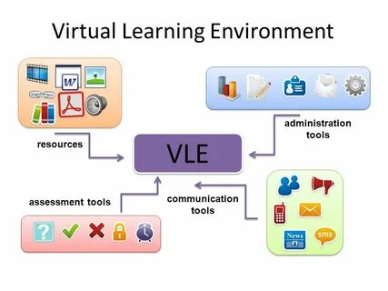
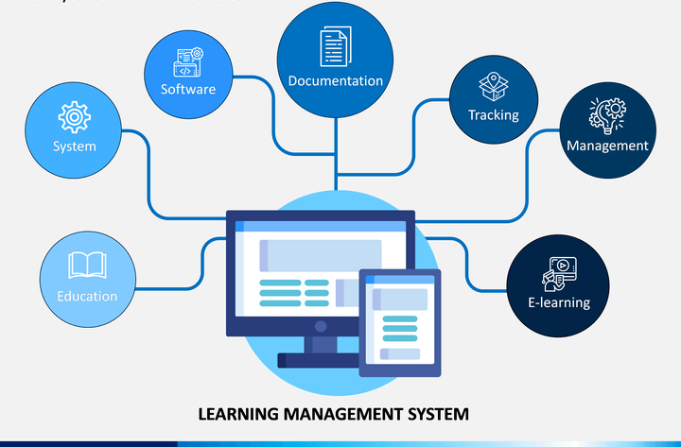
2. E-learning
Көп деңгейлі иерархиялық жүйелер ағылшын тіліндегі басылымдарда аталған арнайы бағдарламалық платформалар арқылы басқарылады виртуалды оқу ортасы (VLE) немесе оқытуды басқару жүйелері (LMS).
Дәстүрлі электрондық оқыту платформасы немесе оқытуды басқару жүйесі оқыту курстарын өткізу және басқару ортасы болып табылады.
Олар онлайн курсты құру мен жеткізуді, студенттерді тіркеуді және бақылауды, оқуды басқаруды және студенттердің өнімділігі туралы есеп беруді қолдайтын құралдар жиынтығын ұсынады.

Slide 14


2. E-learning
Барлық LMS платформаларын екі негізгі санатқа бөлуге болады:
- Ашық бастапқы бастамалар, соның ішінде Moodle (www.moodle.org), Сакай (www.sakaiproject.org), Тәлімгер (www.atutor.ca ), ақ тақта (whiteboard.sourceforge.net) және т.б.;
- өзіндік шешімдер, оның ішінде WebCT/Blackboard (www.blackboard.com), Бағалау ұпайы (www.gradepoint.net), Desire2Learn (www.desire2learn.com) және Learn.com (www.learn.com).
Тегін бағдарламалық құралдардың шешімдері әдетте арнайы талаптарға сай оқыту жүйесін теңшеуге және өзгертуге мүмкіндік беретін кеңейтілетін қабықшаларға негізделген.

Slide 15
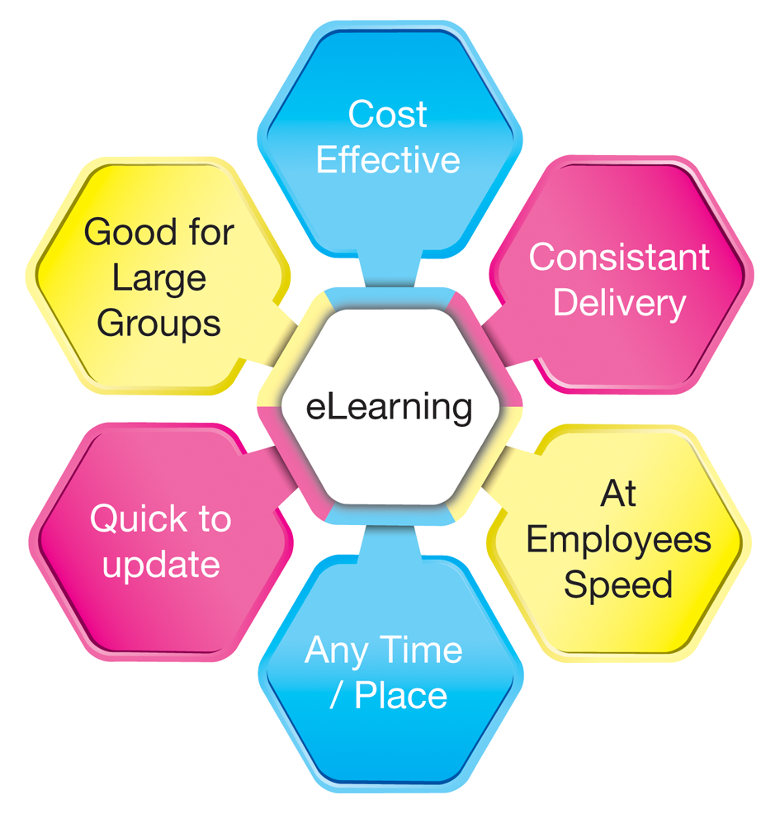
2. E-learning
Біздің елімізде қазақстандық ІТ-компаниялар электронды оқыту жүйесін жасап, енгізуде.
Іске асыру «Электрондық оқыту жүйелері» Жоба 2011 жылдан бастап Қазақстан Республикасының Білім беруді дамытудың мемлекеттік бағдарламасы аясында мемлекеттік орта, техникалық және кәсіптік білім беру ұйымдарында кезең-кезеңімен жүзеге асырылуда.
E-learning жобасының мақсаты сапалы білім беру ресурстары мен қызметтерін дамыту болып табылады.
Осылайша, кез келген студент кез келген уақытта, еліміздің кез келген нүктесінен цифрлық білім беру ресурстары мен ақпараттық жүйе қызметтерін пайдалана білуі қажет.

Slide 16

2. E-learning
Жүйе жобаланған пайдаланушылардың үш негізгі санаты үшін:
- мектеп әкімшілігі, мұғалімдер және оқушылар сияқты білім беру ұйымдарын пайдаланушылар;
- Білім беру статистикасын жинақтайтын министрліктің құрылымдық бөлімшелері және облыстық білім басқармалары сияқты министрліктің мүшелері;
- Оқушылардың ата-аналары ретінде сыртқы пайдаланушылар.

Slide 17


2. E-learning
Білім беруді ақпараттандыру жаңа оқу құралдарын жасауды шұғыл талап етеді. Ең алдымен, бұл электронды кітаптар болуы керек.
Электрондық оқулық бағдарламалық қамтамасыз ету оқу процесінің ең жалпы дидактикалық заңдылықтарын және нақты пәндерді немесе пәндер топтарын оқытудың әдістемелік аспектілерін ескере отырып жүзеге асырылуы тиіс.

Slide 18

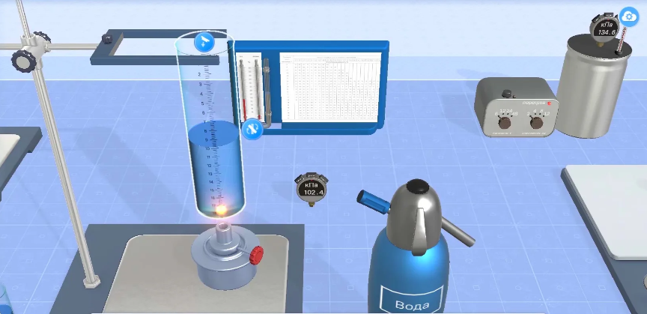
2. E-learning
Сабақтарда қолданылатын электронды оқулық иллюстрациялық бейнематериалдарды, дыбыспен сүйемелденетін анимацияларды, дәріс мәтіні, графика және дыбыс арқылы күрделі құбылыстар мен процестерді көрсету құралдарын пайдалану мүмкіндігін қамтамасыз етуі тиіс.
Зертханалық сабақтарда пайдаланылатын электрондық оқулықта оқытуды автоматтандыру, жұмысқа қол жеткізу, эксперименттер жүргізу, эксперименттік деректерді өңдеу, зертханалық жұмыстың нәтижелерін ұсыну құралдары болуға тиіс.
Зертханалық жұмыстарда қолданылатын электронды оқулықтар оқушылардың білімі мен дағдыларын автоматтандырылған бақылауды қамтуы керек.

Slide 19
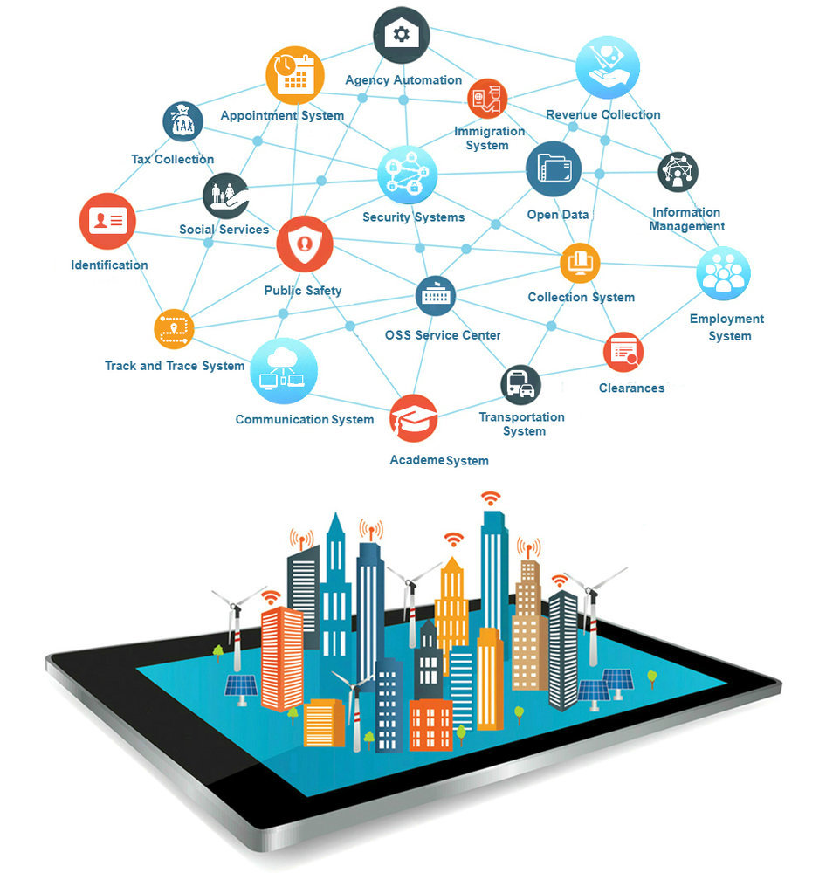
3.Электрондық үкімет
Электрондық үкімет- бұл басқару жүйесі, билік органдарының өздері, азаматтармен және ақпараттық технологияларды қолданатын кәсіпорындармен өзара іс-қимыл жүйесі (бұл бюрократиялық әуре-сарсаңды қысқартып, Үкімет қызметінің ашықтығын арттыруы тиіс).
Қазақстанда электрондық үкімет құру идеясы 2004 жылғы 19 наурызда ұсынылды. Бүгінгі таңда Қазақстанда Мемлекеттік қызметтерді алу мақсатында халық пен бизнес үшін "бірыңғай терезе" қағидаты бойынша үш кіру нүктесі құрылды.
https://egov.kz/cms/ru

Slide 20

3.Электрондық үкімет
Басқаруда АКТ қолдану келесі негізгі өзгерістердің біріне әкелуі мүмкін:
- Қолданыстағы басқару өнімдері мен көрсетілетін қызметтердің сапасы мен стандарттарын арттыру;
- Азаматтарға/пайдаланушыларға жаңа мемлекеттік қызметтер мен өнімдерді ұсыну;- Азаматтардың / пайдаланушылардың "қандай өнімдер мен мемлекеттік қызметтер көрсетілуі тиіс және қандай жолмен" туралы шешім қабылдауға қатысуын күшейту;
- Мемлекеттік басқару саласына жаңа әлеуметтік таптарды енгізу, оның ішінде кедей, сауатсыз, мүгедек, мигрант және ішкі қоныс аударған адамдар назардан тыс қалуы мүмкін.

Slide 21
3.Электрондық үкімет
Осылайша, Электрондық Үкімет қолданыстағы Мемлекеттік қызметтерді цифрландыру және автоматтандыру ғана емес.
Оның орнына, электрондық үкімет - бұл мемлекеттік қызметтерді қоғамның барлық салаларына тиімдірек ұсынылатындай етіп түрлендіруге бағытталған құрал.
Бүгінгі таңда мемлекеттік қызметтердің сапасы екі негізгі құралды: Халыққа қызмет көрсету орталықтарын (ХҚКО) және "электрондық үкімет« веб-порталын дамыту есебінен арттырылуда.

Slide 22
3.Электрондық үкімет
Электрондық үкіметті енгізудің шарттары:
Заңды
- АКТ саласындағы нормативтік құқықтық базаны жетілдіру
әлеуметтік
-Барлық тұрғындардың электрондық мемлекеттік қызметтерге қолжетімділігін қамтамасыз ету.
- Білім берудегі АКТ-дағы теңсіздікті жою
Ақпараттық
Қызметтер
Мемлекеттік қызметтерді анықтау және қалыптастыру
Технологиялық
- Стандарттармен алмасу
- Көлік ортасы
-Ақпараттық ресурстар

Slide 23
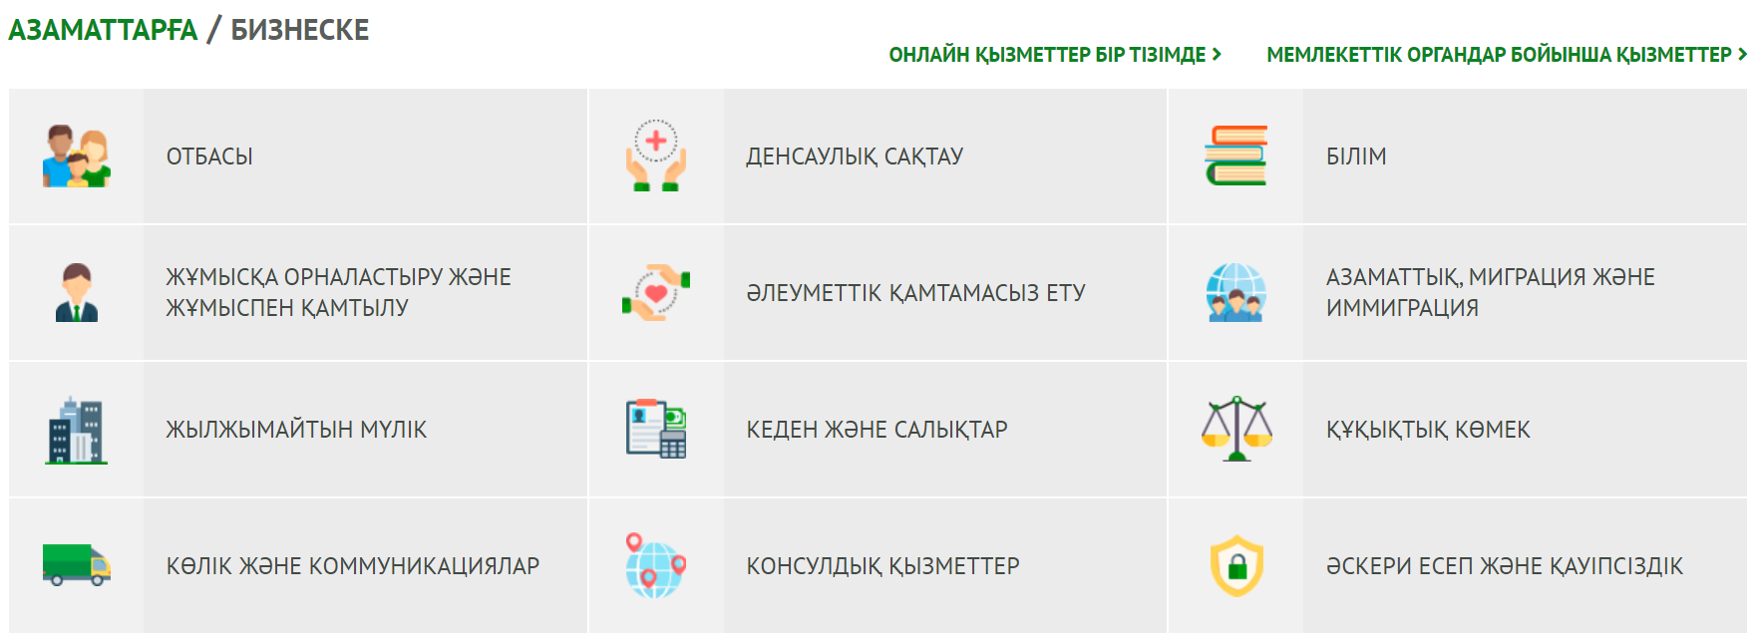
3.Электрондық үкімет
Электрондық үкіметті енгізудің шарттары:

Slide 24
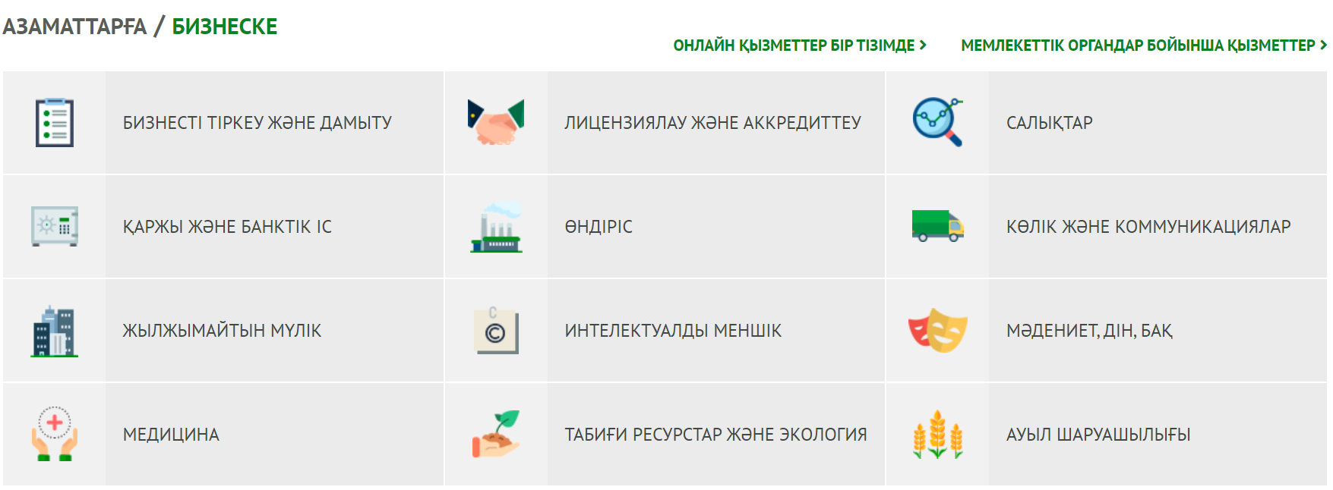
3.Электрондық үкімет
Электрондық үкіметті енгізудің шарттары:

Slide 25

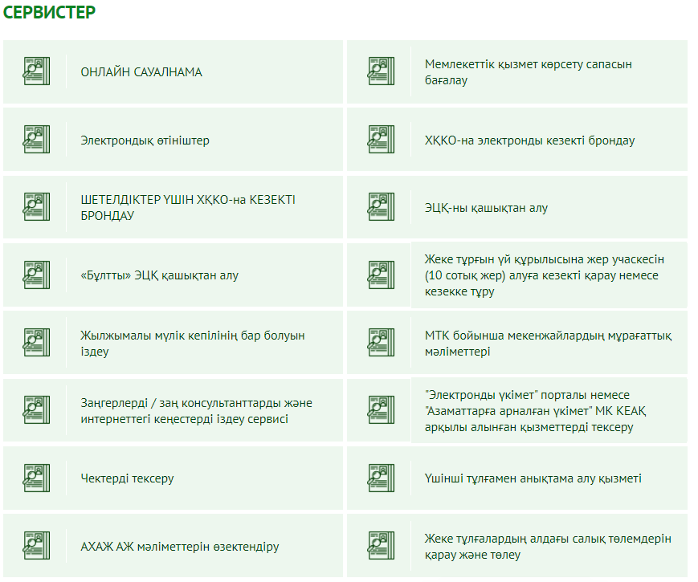
3.Электрондық үкімет

Slide 26
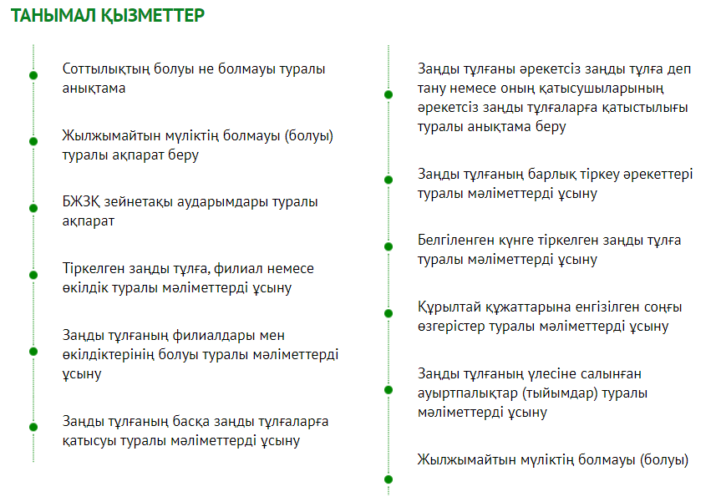
3.Электрондық үкімет

Slide 27
3.Электрондық үкімет
Жүйенің архитектурасы қызметтердің негізгі байланыстарын көрсетеді. Онда мемлекеттік функциялардың орындалуын қамтамасыз ету үшін мемлекеттік органдар мен жергілікті өзін-өзі басқарудың ақпараттық жүйелерін әзірлеу бойынша стандарттар мен әдістемелік ұсыныстар бар.
Техникалық архитектура жүйелік архитектураның қолданбалы компоненттері арасындағы өзара әрекеттесу құралы ретінде негізгі АКТ мүмкіндіктерін көрсетеді.
Үздіксіздік пен қауіпсіздік архитектурасы іс-шаралар мен құралдар жиынтығын архитектуралық деңгейде жоспарлауға, қолдауға және қадағалауға арналған.
Электрондық үкіметтің және оның құрамдас бөліктерінің тиімділік архитектурасы электрондық үкіметтің және оның құрамдас бөліктерінің тиімділік көрсеткіштерін бағалауға арналған теңдестірілген көрсеткіштер мен жалпы көрсеткіштер жүйесі болып табылады.

Slide 28
3.Электрондық үкімет
Ақпараттық қоғамның дамуы көптеген ұйымдарды «электрондық үкімет» тұжырымдамасын қабылдауға итермелейді:
- Интернет арқылы халыққа кешенді қызмет көрсету. Азаматтар мен жеке компаниялар барлық транзакцияларды бір жерде орындай алады, оған кіру тәулік бойы, аптасына 7 күн ашық.
- Цифрлық теңсіздікті жеңу.
Мемлекет жаңа технологияларды қолжетімді ете алады қоғамның аз ауқатты топтары үшін, сондай-ақ әсіресе жастар мен қарт адамдар үшін компьютерлік дағдыларды оқытуды қамтамасыз етеді.
- Адамдарға өмір бойы білім алуға мүмкіндік беру.

Slide 29
3.Электрондық үкімет
Адам мектепті тастап кеткен сәтте оқыту тоқтамайды деген Идея енді eLearning-ті кеңінен қолдану арқылы жүзеге асырылуы мүмкін.
- Халықпен қарым-қатынасты қайта құру. Мемлекеттік органдар жаңа ақпараттық технологияларды қолдана алады, адамдардың жеке басын ескереді және жеке қызметтерді ұсына алады.
Экономиканың дамуына ықпал ету.
Мемлекеттік органдар жеке компанияларға Интернетке қосылуға көмектесе алады, сонымен қатар оларға электронды құралдарды пайдалануға көмектеседі.Бұл кейде кеңес беруді немесе қаржылық ынталандыруды қажет етуі мүмкін.
- Ақылға қонымды заңдар мен негізделген саясатты әзірлеу. Мемлекет электронды транзакциялардың барлық түрлеріне сенім білдіре отырып және экономикалық даму қажеттіліктері мен ақпараттың құпиялылығын қамтамасыз ету арасындағы тепе-теңдікті сақтай отырып, жаңа заңнаманы әзірлеуде икемділік танытуы керек.

Slide 30
3.Электрондық үкімет
Әлемнің әртүрлі өңірлері мен елдерінде электрондық үкімет құру тәжірибесін талдау негізінде,оларды Америкада, Еуропада және Азияда қолданылатын үш негізгі архитектуралық модельге бөлу туралы шешім қабылданды.
Оларды шартты түрде осылай атауға болады:
Америка Құрама Штаттарында оның қалыптасу ерекшелігін көрсететін американдық модель;
Батыс, Орталық және Шығыс Еуропаның көптеген елдерінде электрондық үкімет құрылымдарын әзірлеуде қолданылатын еуропалық модель;
Сингапур мен Оңтүстік Кореяда үлкен жетістікке жеткен азиялық модель.

Slide 31
3.Электрондық үкімет
Еуропалық модель еуропалық парламент, Еуропалық комиссия, Еуропалық сот сияқты ұлттықтан жоғары институттардың болуымен сипатталады, олардың ұсыныстары Еуропалық Одақтың барлық елдері үшін міндетті болып табылады.
Электрондық үкіметтің американдық моделі АҚШ пен Канадада жасалған.Оны АҚШ-та құру бағдарламасы, ең алдымен, азаматтар мен бизнес өкілдерінің мемлекеттік органдармен өзара іс-қимылын жеңілдетуге және арзандатуға, сондай-ақ олардың тікелей қарым-қатынасын жасауға бағытталған.
Азиялық модель басқарудың ерекше стиліне, корпоративті мәдениеттің азиялық түріне және иерархиялық пирамида түрінде ұйымдастырылған көп деңгейлі басқару жүйесіне негізделген.

